Slide 1
Ter Schorre, 17 maart 2023
Parkinson en hoe oefen je functionele vaardigheden
ParkinsonNet therapeut Zeeuws-Vlaanderen
Jolanda Verhage Oefentherapeut- Mensendieck en PWR!Moves therapeut Medisch Centrum Epicurus Van Steenbergenlaan 33 4531 HL Terneuzen

Slide 2
Wat doet een oefentherapeut-Mensendieck
Oefentherapie en fysiotherapie mag bij Parkinson samen gegeven worden

Slide 3
Zit u nog rechtop?

Slide 4
Uitleg PWR! Programma
PWR! Staat voor Parkinson Wellness Recovery vertaald Parkinson Welzijn Herstel
Amerikaans, in 2015 ontwikkeld door dr. Becky Farley (fysiotherapeut en neurowetenschapper)
Wetenschappelijk onderbouwd op basis van fysiotherapie/oefentherapie richtlijn voor Parkinson
Trainen van functionele vaardigheden in verschillende houdingen
Gebleken is dat deze methode effectief kan zijn voor mensen die Parkinson hebben. Bewezen is dat de mensen minder vallen, doordat ze beweeglijker worden en leren hoe ze beter met hun stijfheid en starheid om kunnen gaan.

Slide 5
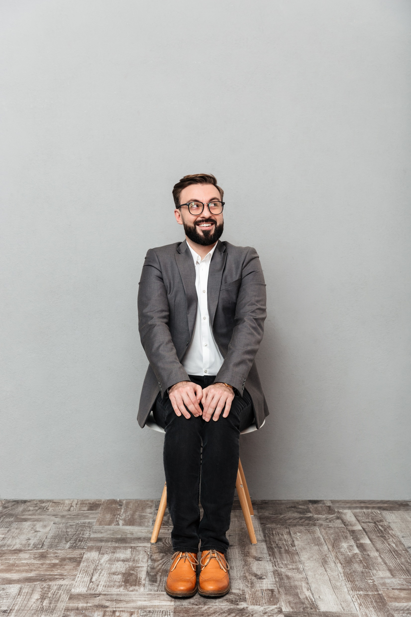
Zit u nog rechtop?

Slide 6
Oefeningen hebben 3 niveau’s
Functie herstel. Veel de oefeningen herhalen, letten op kwaliteit van bewegen en we gaan frequentie proberen te verhogen.
Repeterende bewegingen. We oefenen meerdere bewegingen achter elkaar en leggen link naar dagelijkse handelingen.
Functie opbouwen. Aangepaste toepassen in de dagelijkse handelingen.

Slide 7
Zit u nog rechtop?
Schouders ontspannen?

Slide 8
De Parkinsonsymptomen en oefeningen:
Stijfheid→ oefeningen traag en ritmisch laten uitvoeren
Langzaam bewegen →oefeningen met grote repeterende bewegingen laten uitvoeren
Slechte coördinatie, balans→ Oefeningen vloeiend proberen achter elkaar te doen
Zelfbewustzijn → Hoge aandachtsoefeningen en meerdere motorische systemen beïnvloedden

Slide 9
4 oefeningen met een naam
PWR!Up : Tegen zwaartekracht in oefenen
PWR!Rock: Gewicht verplaatsen
PWR!Twist: mobiliteit verbeteren bij draaien
PWR!Step: Verplaatsen van gewicht/ transfers

Slide 10
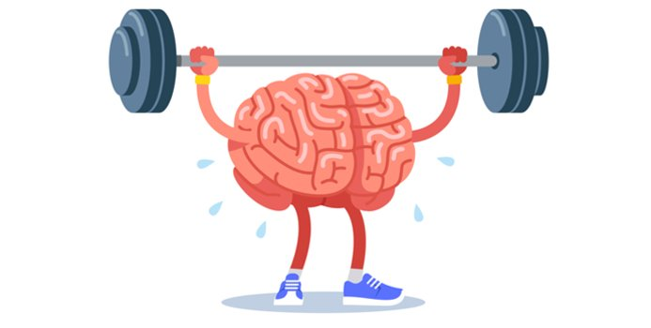
“Excercise For Brain change”
“Oefeningen voor hersenverandering”

